Slide 1
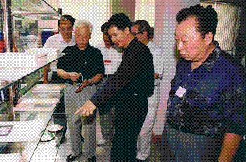

绍林科技
知识管理软件专家
广东绍林科技开发有限公司
通过国家认证的软件企业。
我国最早的知识管理软件开发与供应商（1988、1990）。
20余年来，公司业务稳步发展，已成为知识类信息管理解决方案的开发、供应与运营商。
绍林科技与业界有着良好的合作关系，是微软、Intel、HP的合作伙伴，与多所著名高校建立了紧密的合作关系。
国家以及当地政府的领导多次视察
全国政协周铁成副主席视察绍林公司
软件就是思想

Slide 2
绍林科技
我们的管理思想
绍林科技的价值观
你若要喜爱自己的价值，你就要为社会创造价值。
强调社会性 强调服务 强调诚实 强调责任 强调感恩
绍林科技的产品观
软件就是思想 Software is the Mind !
产品的本质是为了满足客户需求，
只有创新，才能满足客户的需求，
创新的来源，就是思想！
软件就是思想

Slide 3
绍林科技
主要客户群体
主要用户群
二十年来，已为成千上万家客户提供了产品和解决方案。
党政机关及事业单位
佛山市委市政府 省通讯管理局 省社科院 江西全省检察院 韶山 ……
国有企业
广州电力 中国银行 中国电信 广日汽车 风神汽车 公路交通 ……
外资及民营企业
日立电梯（中国） 美的集团 沙钢集团 ……
软件就是思想

Slide 4

？？电气装备集团办公自动化

Slide 5
介绍的主要内容：
？？电气装备集团办公自动化
一、系统概述
二、办公管理架构
三、文件管理
四、搜索
五、其它实用功能

Slide 6
？？电气装备集团办公自动化
一、系统概述：
1、何谓办公自动化
2、办公自动化的发展历程
3、办公自动化系统的网络架构
4、办公自动化系统的主要功能
5、办公自动化系统软件界面

Slide 7
何谓办公自动化
？？电气装备集团办公自动化
办公自动化，简称OA（Office Automation），有时，我们也称其为无纸化办公，总的来说，办公自动化就是利用计算机技术进行办公的操作与管理，目的是提高工作效率。
实施办公自动化，是一项系统工程，一个办公自动化系统，一般应包含：
1、计算机系统 包括计算机硬件、网络环境以及软件系统等
2、组织机构与职员 为承担一部份社会责任而组成的机构，职员是形成机构的基础
3、管理规则与制度 办公自动化系统的运行，也必须遵循现实中的规则与制度

Slide 8
办公自动化的发展历程
？？电气装备集团办公自动化
一般认为，办公自动化的发展经历了三个阶段：
第一阶段 以文档数据处理为核心的阶段
此时的办公自动化系统，就是一个文档管理系统，是手工文档处理的一个辅助工具，其主要功能仅限于文档的记录与保存。
第二阶段 以工作流为核心的阶段
它改变了早期办公自动化的不足，通过网络和邮件，使文档和办公事务能根据工作程序在系统中流动起来，具备了协作与协同的能力。
第三阶段 以知识管理为基础的阶段
知识管理是一个系统工程，其核心是知识的创造、获取、组织、共享和利用，让需要知识的人，在需要的时候，获得所需要的知识。传统的办公自动化系统，重视的是知识的形成过程或知识结果的处理，而以知识管理为基础的办公自动化系统，则注重知识的全过程管理，可贯穿知识的整个生命周期，所以，除了第一、二阶段办公自动化系统所具备的功能外，并引入了实时交流、论坛、博客、短信、信息广泛集成、扁平化管理等概念与功能，部份系统还可让知识的管理资源化、资产化。
我们正在使用的3Hmis综合知识管理平台软件，就是一个以知识管理为基础的办公自动化系统软件平台。

Slide 9
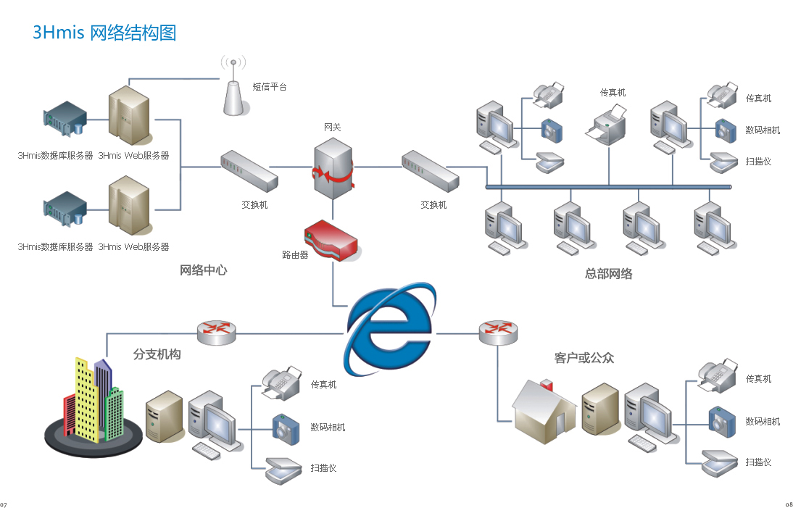
办公自动化的网络架构
？？电气装备集团办公自动化
网络中心
集团总部网络
外部网络：互联网
分支机构

Slide 10
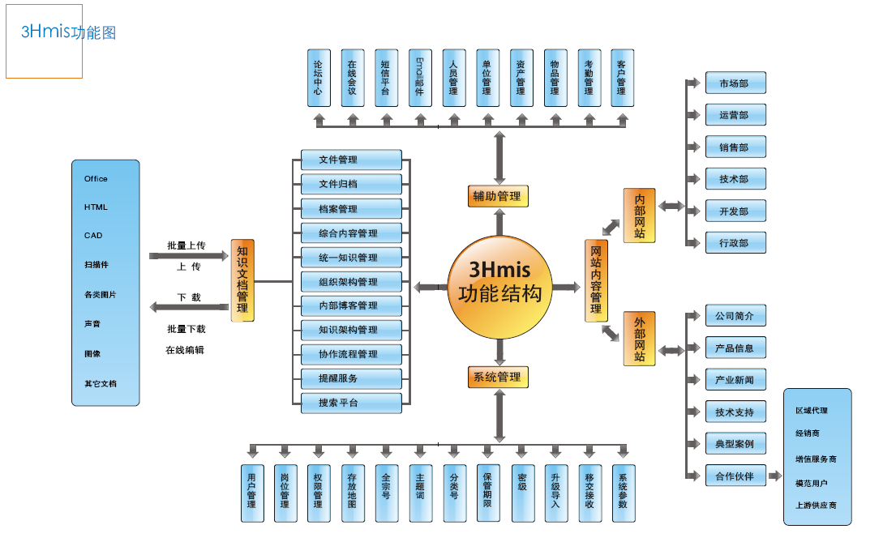
办公自动化系统的主要功能：
？？电气装备集团办公自动化
根据业务流形成信息流，打通公司总部、分支机构、供应商以及消费者之间的信息流。
任何地点、任何时候，可与任何人沟通和共享信息。

Slide 11
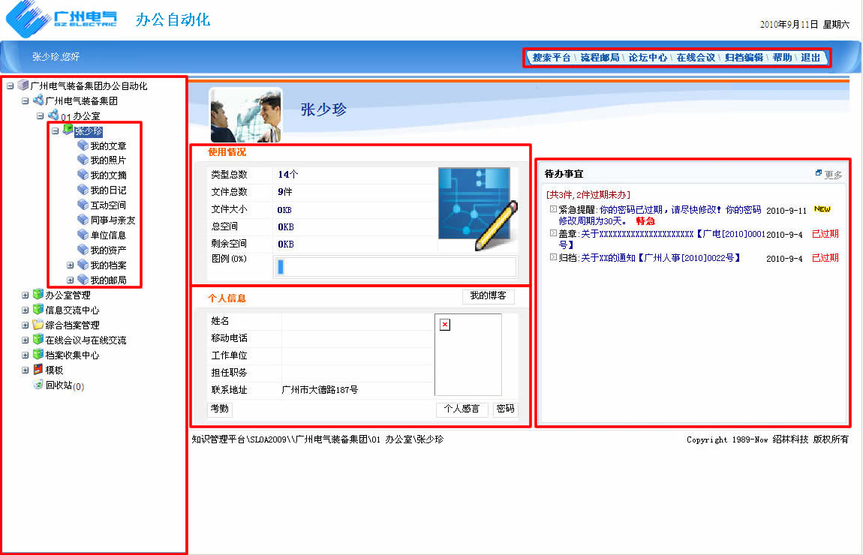
办公自动化系统界面：
？？电气装备集团办公自动化
个人信息保管箱使用情况
功能模块工具条
个人信息保管箱
个人信息
流程邮局待办事宜
信息显示区
分类管理器
系统界面的目的是在计算机环境中提供工作所需的虚拟办公环境和条件

Slide 12
二、办公管理架构
？？电气装备集团办公自动化
1、集成数字化管理
2、组织机构的虚拟化
3、个人信息管理
4、部门信息管理
5、集团层面管理
6、创建管理架构的基本原则
7、创建管理架构的方法
9、举例

Slide 13
集成数字化管理
？？电气装备集团办公自动化
集成数字化管理的含义是：
通过把办公管理需求高度抽象化，提升为各种管理对象，并赋予不同的管理对象不同的管理功能，通过类型定义来形成自己的管理架构，将各种知识集成统一管理，并通过属性来定义知识的特征，通过授权来体现职责，以满足共性和个性化的管理需求。
集成数字化管理概念，非常适合于以知识管理为基础的办公自动化系统，可将企业分散于各处的办公知识资源集中统一管理，有利于消除信息孤岛。

Slide 14
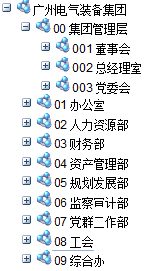
组织机构的虚拟化
？？电气装备集团办公自动化
在办公自动化系统中创建组织架构，
就是将组织机构虚拟化，
也就是在网络上创建一个
与现实中的组织机构一模一样的组织框架，
以形成网上办公环境。

Slide 15
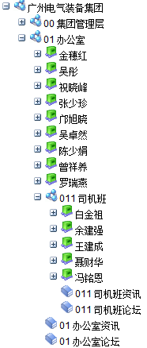
组织机构的虚拟化
？？电气装备集团办公自动化
组织机构的层次
1、顶层—集团公司
2、中间—部门，可以有多级部门架构
3、底层—职员，
职员是组织机构的最底层，
是形成组织机构的基础

Slide 16
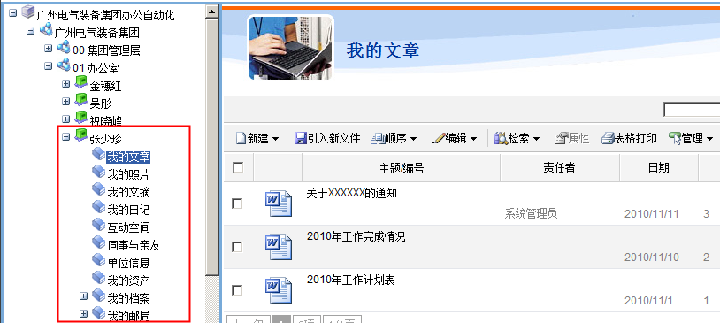
个人信息的管理
？？电气装备集团办公自动化
OA系统为每个员工设定一个信息保管箱，保管箱中预设了一些信息管理类型，员工也可以根据需要创建新的信息分类构架，以方便分门别类管理自己信息。

Slide 17
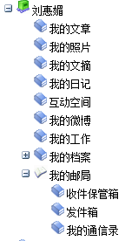
个人信息的管理
个人信息的种类
这里所说的个人信息，并不是指个人的私有信息，而是指因工作需要由职员个人处理和管理的公务信息。
1、共享性信息
如我的文章、互动空间（个人论坛）等…
2、邮件类信息
流程邮局中的收件保管箱、发件箱等…
3、个人工作信息
一般不对外公开，用于个人工作信息的处理，
可创建我的工作及其下位类…

Slide 18
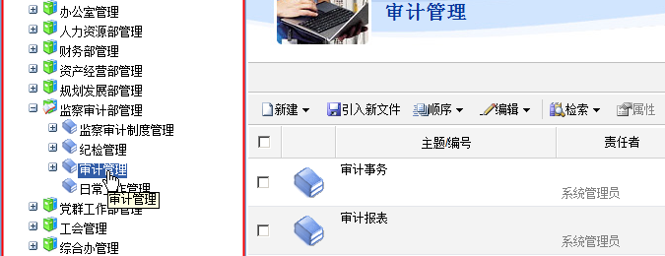
部门信息管理
？？电气装备集团办公自动化
要管理部门信息，就要创建一个部门信息管理架构，用于分门别类管理部门的信息。
部门信息的分类架构根据部门的职责而定，可在部门的组织架构下创建，也可创建专门的部门管理大类及其下位类。

Slide 19
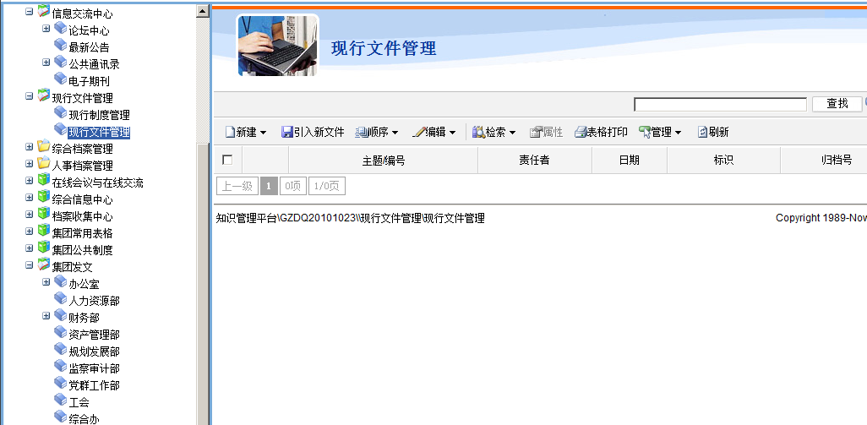
集团层面信息管理
？？电气装备集团办公自动化
需要跨部门参与管理或共享的信息，都可上升为集团层面的信息进行管理，如信息交流中心（包括论坛中心、最新公告等）、现行文件管理、综合档案管理、在线会议与在线交流、综合信息中心、档案收集中心、集团常用表格、集团发文等。

Slide 20
创建管理架构的原则
？？电气装备集团办公自动化
一个管理对象，或称管理类型，判断它是属于个人信息、部门信息，还是集团层面的管理信息，有一个基本的标准，就是根据其参与程度和利用范围：
1、主要由职员本人进行管理与利用的信息，归入个人信息
2、主要在部门内部管理和利用的信息，归入部门信息
3、需要跨部门，特别是跨多个部门管理和利用的信息，
归入集团层面的信息

Slide 21
创建管理架构的方法
？？电气装备集团办公自动化
管理架构的创建，是通过类型定义的方式来实现的，实际上，就是利用类型定义功能，创建一组带层级的分类架构，即形成信息管理架构。
1、管理规划
根据管理职能，对要管理的信息进行分类，确定分类架构。
2、创建分类架构
根据管理规划确定的分类架构，利用类型定义功能，创建信息管理架构，包括创建分类并确定类型的属性。
3、授权
根据工作职责的不同，可对每一类信息进行分别授权，
可对职员个人授权，也可以对整个部门（用户组）进行授权，
权限可以继承，即下位类将继承上位类的权限。
完成上述步骤，就可以依权限管理和利用信息了。

Slide 22
信息管理架构举例
？？电气装备集团办公自动化
以资产经营部的信息管理为例
1、管理规划
资产经营制度管理 | 包括起草中、修改中、现行制度以及已废止的制度等。
物业管理 | 包括合同管理、租金管理、维修管理等。
资产管理 | 包括物业处置、物业资产报废、资产转让等。
评估管理 | 包括立项、备案、公示等。
投资管理 | 包括股权投资、实物资产投资等。
兼并重组管理 | 包括股改管理、公司制改制、一般（其他）等。

Slide 23
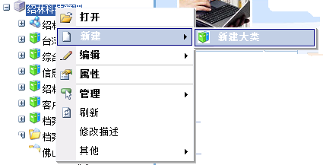
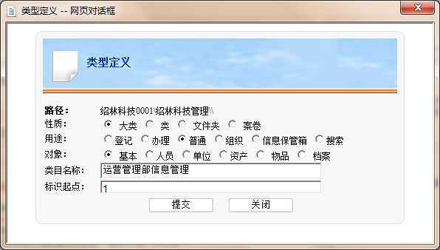
信息管理架构举例
？？电气装备集团办公自动化
2、创建分类架构
根据管理规划，创建资产经营部管理大类。
在大类下面创建同层级的资产经营制度管理、物业管理、资产管理、评估管理、投资管理、兼并重组管理6个管理对象，并标注其属性。
在相应的二级类型下面，创建3级分类， …
类型定义菜单
类型定义窗口

Slide 24
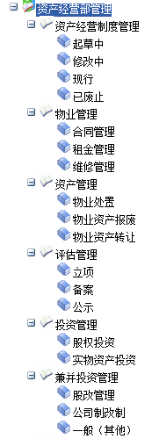
信息管理架构举例
？？电气装备集团办公自动化
2、创建分类架构（续）
创建完成后的资产经营部信息管理架构如右图所示。

Slide 25
信息管理架构举例
？？电气装备集团办公自动化
3、授权
授权的含义
① 通过对类型的授权来体现工作权限与职责
我们在从事一项工作时，往往会为该工作形成一份文档，比如说，工作计划、任务单、采购申请、公文等，该文件的形成、处理与执行过程，实际上就是工作的过程，也就是说，通过记录该文档的处理过程，或依附于该文档及过程描述来记录工作过程，那么，对该文档的处理权限，也就间接的体现了工作的权限与职责。
基于这样一种思路，即通过对文档的形成与处理来记录与描述具体工作的执行与处理过程，而文档是保存在类型下面的，类型代表某一项职责，或某一工作项目，对类型的授权，也就是对职责或工作项目的授权，而文档，则是对具体工作事项的处理与描述。
② 通过定义各种预设权限的工作岗位，可以简化授权
③ 通过对用户组授权，可以使一组用户同时获得相同的权限
用户组可以是企业、部门、班组或临时组成的工作小组等，并且，用户组可以嵌套用户组，一个用户可以加入多个不同的用户组。
④ 授权具备继承特性，即下位类将继承上位类的权限。

Slide 26
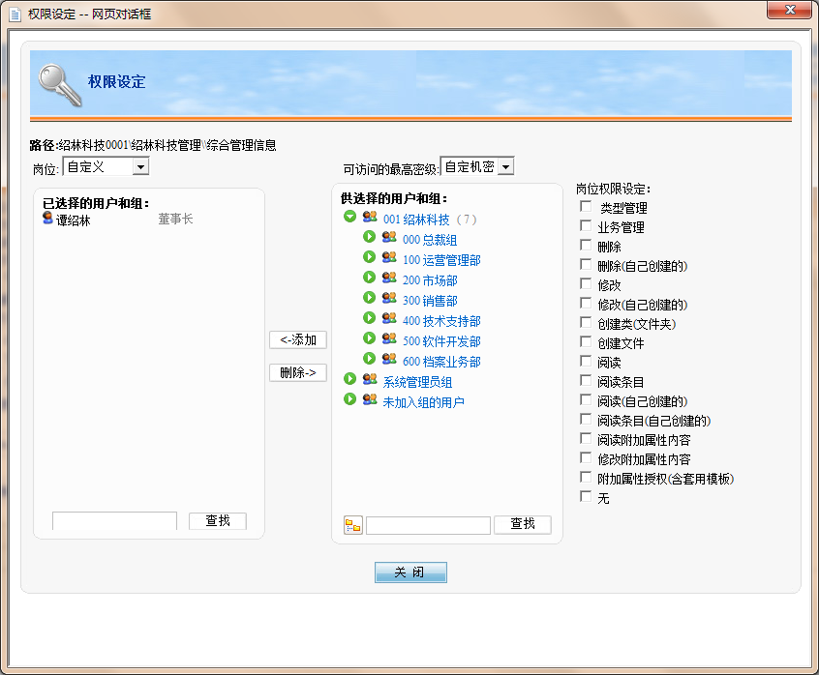
信息管理架构举例
？？电气装备集团办公自动化
3、授权（续）
授权的操作
岗位设定
已选择的用户和组
供选择的用户和组
岗位权限设定

Slide 27
信息管理架构举例
？？电气装备集团办公自动化
3、授权 （续）
授权的原则与提示
将部门管理大类的管理权授予部门经理，以体现其管理职责。
将大类下面的各类的管理权限，依职责授权给相应的责任人，参与者授予与其责任相适应的权限，如协办人可以具备阅读权或者编辑权等。
权限设置时，注意设定被授权者可处理的最高密级。
权限设置一定要与被授权者的工作职责相一致，过宽会泄密，过紧则影响工作。
充分利用岗位和用户组简化授权。

Slide 28
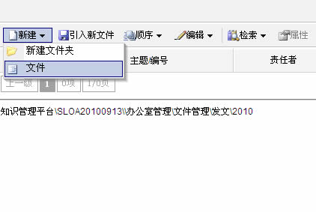
信息管理架构举例
？？电气装备集团办公自动化
4、具体信息管理
信息管理架构创建完成，且授予相应权限后，具备权限的职员就可以在需要的信息类型下面，创建信息了。
① 新建
大部份信息都是以文件条目的形式保存在OA系统中的，所以，新建实际上就是新建文件。

Slide 29
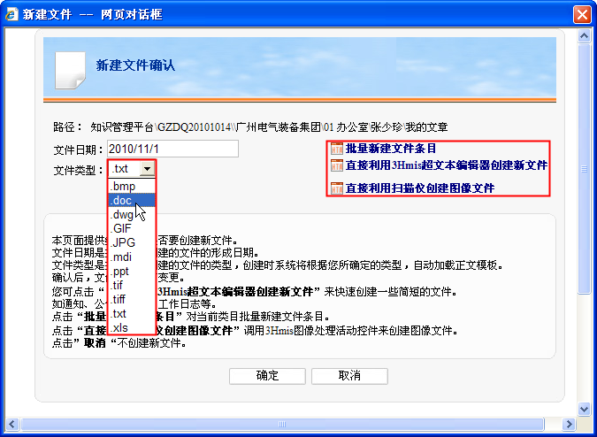
？？电气装备集团办公自动化
4、具体信息管理
① 新建（续） 新建文件窗口
1、 可批量新建空白文件的条目，输入对应标题、文件类型、日期、编号、责任者等相关属性信息。
2、 新建网页HTML（超文本标记语言）格式文件，可直接输入及编辑文件内容。
3、若当前计算机连接扫描仪，可调用3Hmis图像处理模块，通过扫描仪或直接从硬盘引入图像文件来生成一份新的图像文件。

Slide 30
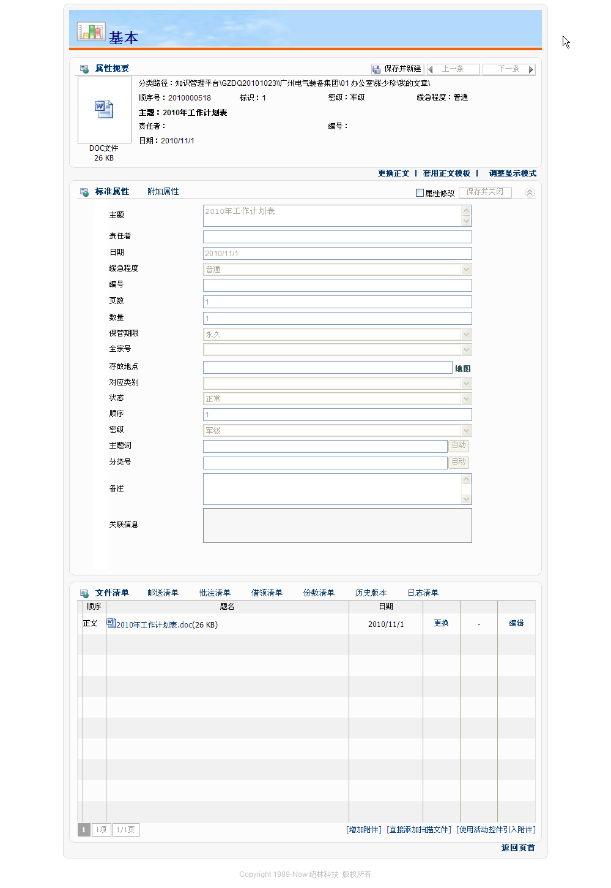
信息管理架构举例
？？电气装备集团办公自动化
4、具体信息管理
1、属性扼要：信息关键项目显示
② 属性标注
2、详细属性
【标准属性】、【附加属性】
标准属性和附加属性可组合在一起显示，显示项目和方式可自定义。此部份可收缩和展开。
3、分页管理信息
【文件清单】、【邮送清单】、 【批注清单】、【借领清单】、 【份数清单】、【历史版本】、【日志清单】。

Slide 31
信息管理架构举例
？？电气装备集团办公自动化
4、具体信息管理
③ 文件内容管理
a、文件内容的导入
有多种方式导入文件正文与附件：
属性页面中的文件清单子页中的更换、编辑、新增文件等。
右键菜单中的更换正文菜单项
右键菜单中的引入新文件菜单项（新建文件条目）
b、文件内容编辑
可实现Office文件内容的在线编辑。
c、版本管理
保存新版本时，会自动将上一版本作为历史版本保存。

Slide 32
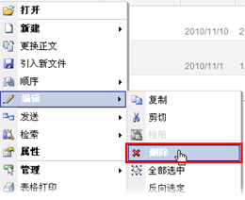
信息管理架构举例
？？电气装备集团办公自动化
4、具体信息管理
④ 信息条目编辑
条目的编辑功能包括：复制、剪切、粘帖与删除，与Windows资源管理器的操作类似，并受权限的限制。
复制
可将信息条目从某一类型复制、粘帖到另一类型中，
原类型中的条目仍存在。
剪切
可将信息条目从某一类型迁移到另一类型中，
原类型中不再保存该条目。
删除
删除操作时，并不是将信息真正删除，而是将其移入回收站中，只有在回收站中删除信息，才是真正的删除。
每一个用户都有自己的回收站，用于管理自己删除的信息。
对于某些信息管理非常严格的客户，还提供了回收中心的概念，一般用户不能直接清除自己回收站中的信息，系统管理员将用户回收站中的信息收集到回收中心，进行统一鉴别后，再决定是否清除。

Slide 33
提问
？？电气装备集团办公自动化
1、创建信息管理架构的基本原则
2、创建信息管理架构的3个基本步骤
3、如何才能将信息条目真正删除？

Slide 34
三、文件管理
？？电气装备集团办公自动化
在办公系统中，文件就是指公务文件，即工作过程中所产生的文件，如收文、发文、合同、方案、总结等等，收发文是最常见的文件种类，在这里，我们重点介绍收发文的管理。
1、收文管理
2、发文管理
3、其他文件的管理

Slide 35

三 、文件管理
？？电气装备集团办公自动化
1、收文管理
概括起来，收文管理一般有两种方式，即集中管理和分散管理。
集中管理是指由文件管理部门集中统一管理，分散管理则是由收到收文的各部门直接管理，使用办公自动化系统后，我们建议集中统一管理，但无论采用何种方式，我们都建议将处理完毕的收文及时归档，归档的范围可以比纸质时代大大扩宽，只要有利用价值的收文，都可归为电子档案，提供搜索利用。
① 收文的分类
收文分类的方法有多种，比如说，按时间（年月）、按文件性质以及按来文单位等。
如何进行分类，可根据本企业的收文特点与数量来定，为管理和利用方便，每一类型下面的文件数目不宜太多。
如果每年产生的文件不多，直接按年度划分即可。

Slide 36
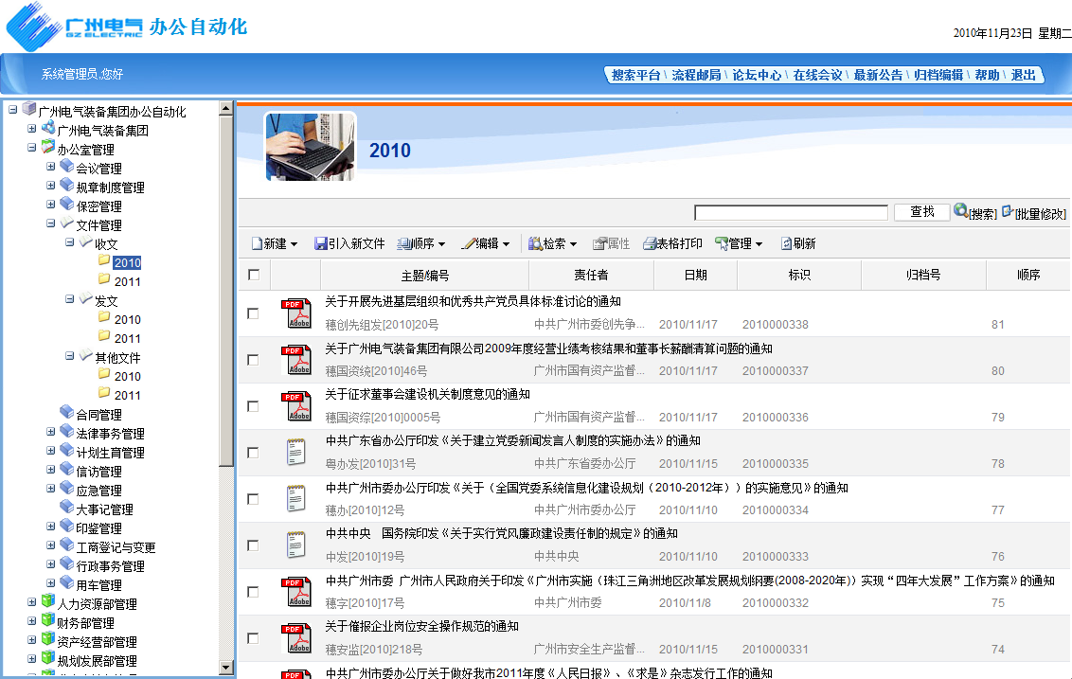
三 、文件管理
？？电气装备集团办公自动化
1、收文管理 ① 收文的分类（续） 收文管理界面

Slide 37
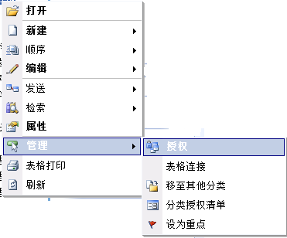
三 、文件管理
？？电气装备集团办公自动化
1、收文管理
② 授权
根据收文的管理职责进行授权。
用鼠标右键点击要授权的收文类型，
即弹出右键菜单，选择授权菜单项，
即进入授权操作窗口。
授权菜单项

Slide 38
三 、文件管理
？？电气装备集团办公自动化
1、收文管理
③ 收文登记
a、收文登记，实际上就是在OA系统中新建文件。
在相应的收文类目下，点击鼠标右键，选择新建文件菜单项，将进入文件新建窗口。
b、收文登记包括两大部份，即属性和内容，所有的操作，都可以在属性窗口完成。
c、收文内容的导入
如果有数字化的收文内容文档，直接导入即可，若无，则可扫描录入。

Slide 39
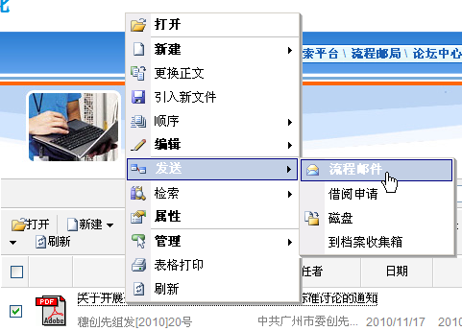
三 、文件管理
？？电气装备集团办公自动化
1、收文管理
④ 启动收文流程
在条目显示区，用鼠标右键点击要提交流转的收文条目，选择右键菜单的发送-流程邮件菜单项，即进入流程邮件处理单。

Slide 40
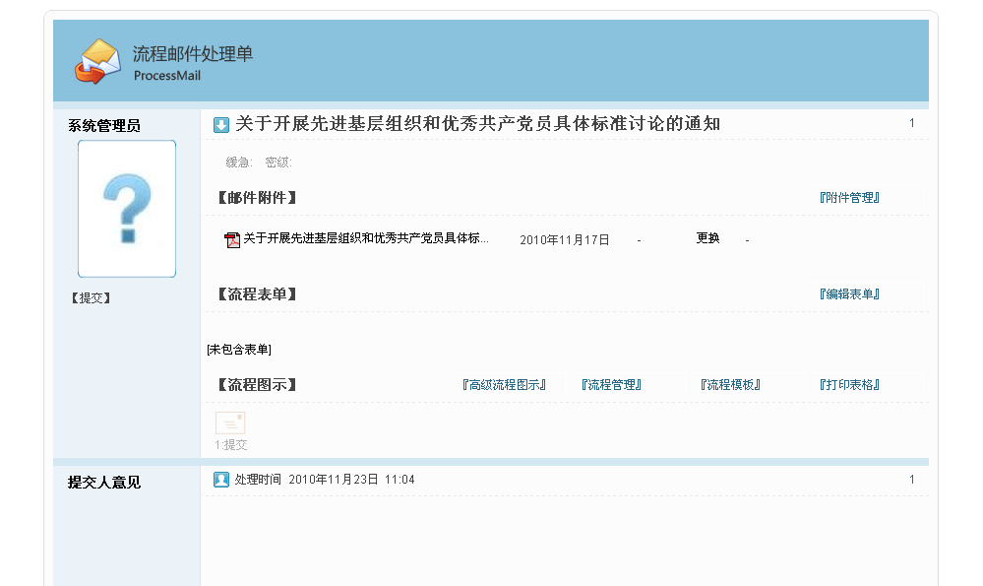
三 、文件管理
？？电气装备集团办公自动化
1、收文管理
⑤设定流程
流程邮件处理单是进行流程处理的页面，初始的流程邮件处理单如下图。

Slide 41
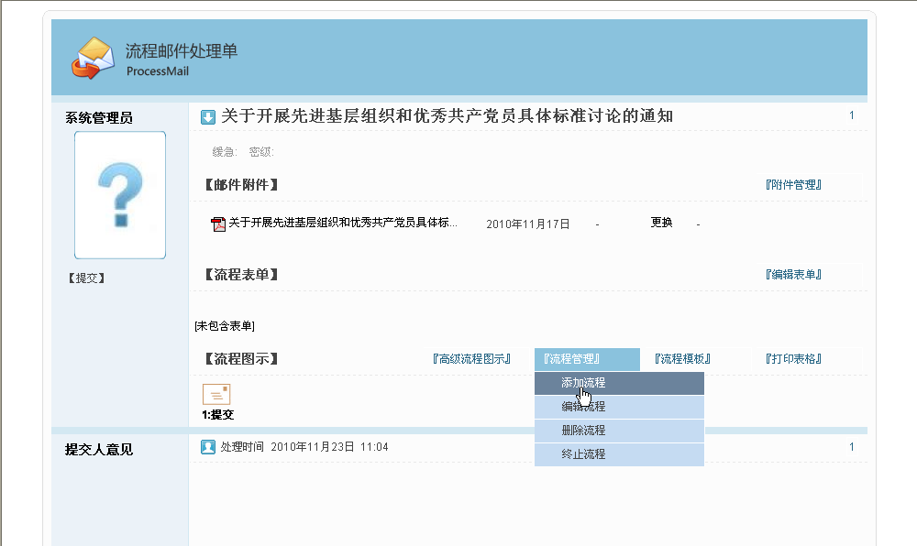
三 、文件管理
？？电气装备集团办公自动化
1、收文管理
⑤ 设定流程（续）
设定流程的方法有两种，一种是套用预先设计好的流程模板，还有一种更灵活的方式，就是根据实际需要实时设定流程。前者简便，后者灵活。
实时设定流程，是通过流程管理的添加流程功能来实现的。

Slide 42
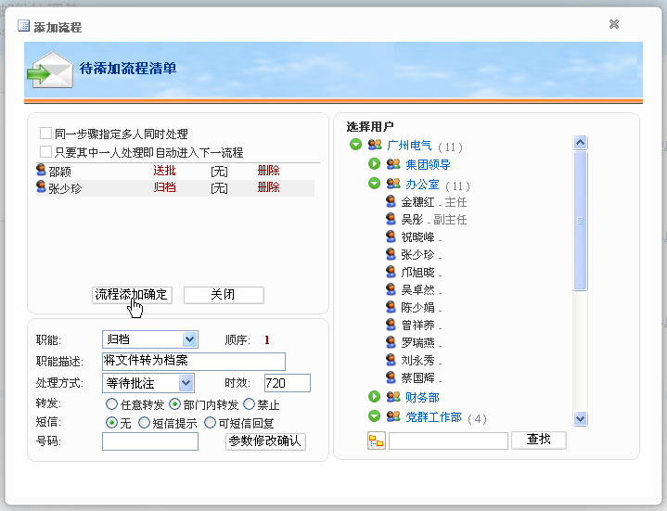
三 、文件管理
？？电气装备集团办公自动化
1、收文管理
⑥添加流程
添加流程窗口
主要包括三个部份，即：
组织架构显示部份
流程显示部份
流程参数设置部份
可根据需要，任意添加或插入流程，以形成工作流。
设置流程显示
组织架构
流程参数设置

Slide 43
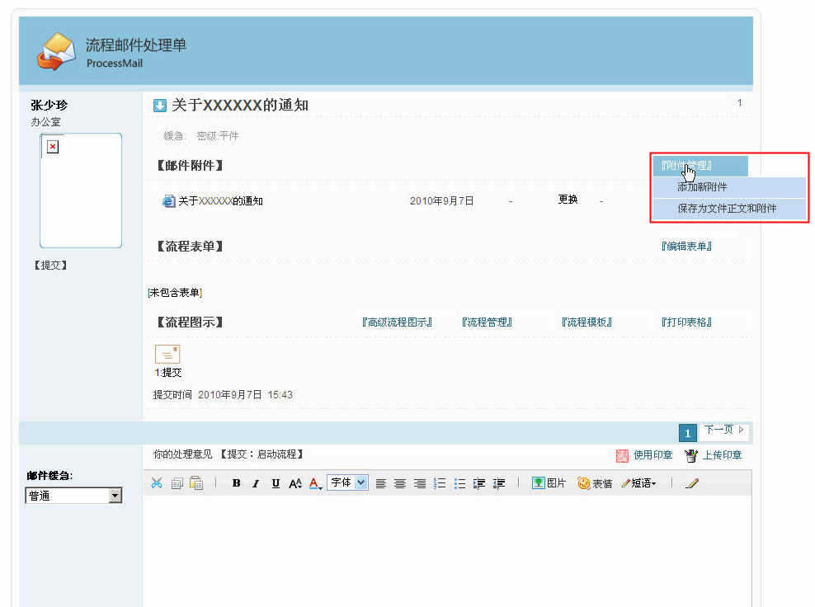
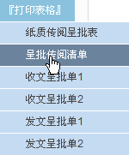
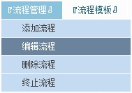

三 、文件管理
？？电气装备集团办公自动化
1、收文管理
⑦流程设置的基本操作功能
我们再回过头来看看，流程设置有哪些主要功能。
附件管理
高级流程图示
流程管理
流程模板
打印表格

Slide 44
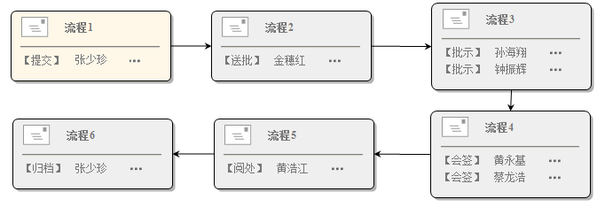
三 、文件管理
？？电气装备集团办公自动化
1、收文管理
⑧ 收文流程的基本程序
【提交】 提交人，文件管理员
【送批】 办公室主任、党群工作部主任、其他领导
【批示】 集团领导进行批示意见
【拟办】 办公室主任、党群工作部主任、其他领导
【会签】 部门领导进行会签意见
【阅办】 集团员工进行阅办处理
【归档】 办公室：张少珍
提交
送批
批示
拟办
会签
阅办
归档

Slide 45
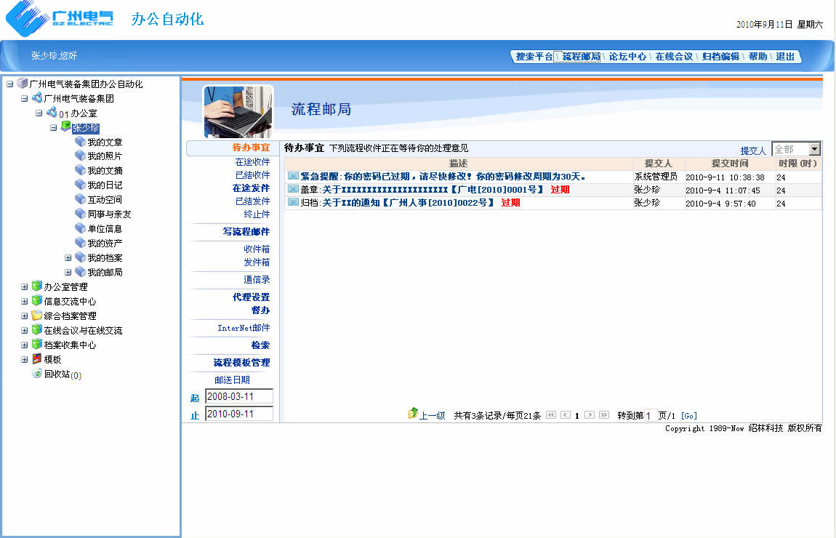
三 、文件管理
？？电气装备集团办公自动化
流程邮局界面
1、【待办事宜】等待处理的流程邮件及事宜。
2、【在途收件】由他人提交，您已处理完毕，但没有结束流转的邮件。
3、【已结收件】由他人提交，您参与处理，并且所有流转步骤均已结束的邮件。
4、【在途发件】您提交的流程邮件，但没有结束流转的发送邮件。
6、【终止件】您参与处理，且被中途终止的流程邮件。
5、【已结发件】您提交的流程邮件，并且已经结束流转的发送邮件。
7、【写流程邮件】新建编写流程邮件。
8、【检索】输入邮送起止日期后，可按职能及关键词查找当前用户参与的邮件。
1、收文管理
⑨ 收文流程处理 处理流程邮件，是在流程邮局中进行的，所以，先介绍流程邮局。

Slide 46
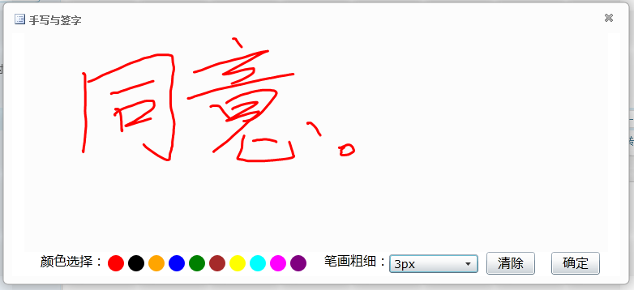
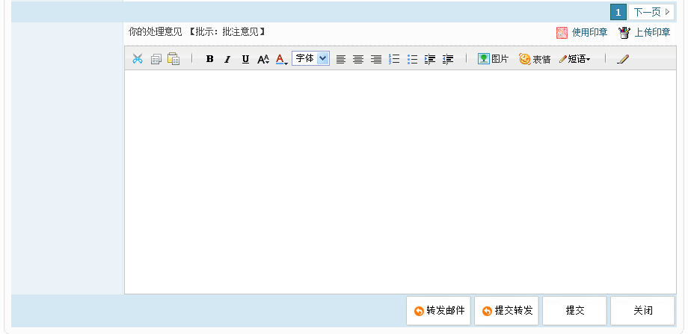

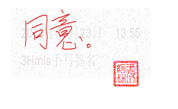
三、文件管理
？？电气装备集团办公自动化
1、收文管理
⑨ 收文流程处理
点击流程邮局中的待办事宜条目，即进入流程邮件处理单，可进行流程邮件的处理。
在流程邮件的处理过程中，可根据权限和工作需要，进行相应的操作，包括添加或修改流程、终止流程、加入处理意见等。
在这里，着重介绍如何加入处理意见。
加入印章
手写输入与签名
处理意见编辑框
提交流程

Slide 47
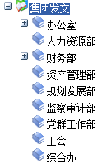
三、文件管理
？？电气装备集团办公自动化
2、发文管理
与收文类似，发文也可由文件管理部门统一管理，或由各部室分散管理，从规范化的角度考虑，我们推荐统一管理。
① 发文分类
发文的分类方法也是多种多样的，我们应该选择一种既符合规范，又简单方便的分类方法。
一个好的分类架构，是管理好发文的基础。
右图是我们正在采用的集团发文的分类架构。
② 授权
根据文件管理的职责，对发文类型进行授权。
③ 发文起草
可以在发文登记后，再进行发文内容的起草，也可以先利用Word等编辑软件预先编辑好发文内容。

Slide 48
三、文件管理
？？电气装备集团办公自动化
2、发文管理
④ 发文登记
发文登记实际上也是新建文件。
发文登记的也是两大部份，即属性和文件内容。
如果我们已经编辑好了发文内容，采用OA系统的各种引入、导入正文的功能，即可将文件内容（正文和附件）引入OA系统中。
⑤ 启动发文流程
与收文的流程启动方法相同。
⑥ 设置流程
与收文的设置流程的方法一致。

Slide 49
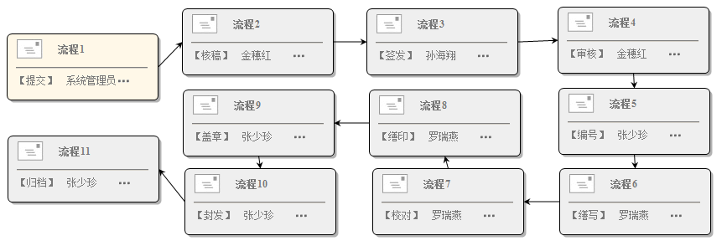
三、文件管理
？？电气装备集团办公自动化
2、发文管理
⑦ 发文流程的基本步骤
发文流程：拟稿 → 核稿 …（会签）→ 签发 → 审核 → 编号 → 缮写 → 校对 → 缮印 → 盖章 → 封发 → 归档。
【拟稿】 提交人
【核稿】 部门领导
【会签】 相关部门领导
【签发】 集团领导
【审核】 办公室主任审核并附印文件确认，党群的由党群工作部主任参与会签
【编号】 办公室：张少珍
【缮写】 办公室：罗瑞燕
【校对】 谁拟稿谁校对
【缮印】 办公室：罗瑞燕
【盖章】 办公室：张少珍
【封发】 办公室：张少珍
【归档】 办公室：张少珍

Slide 50
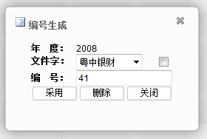
三、文件管理
？？电气装备集团办公自动化
2、发文管理
⑧ 处理发文流程
发文处理的最常用操作是加入处理意见并提交。
对于某些处理步骤的参与者，还可以编辑流程，即对发文的流程进行重新调整。
对于编号步骤，操作者可以采用计算机辅助编号，编号生成窗口如下图：
此时，即可根据年度和文件字，
自动形成文件编号。
注：编号受权限的限制，只有系统
管理员设定的编号管理者才能自动
生成文件编号。

Slide 51
三、文件管理
？？电气装备集团办公自动化
3、其它文件管理
我们正在使用的OA系统，可对各种各样的文件进行管理，比如说，我们定义一个合同管理类，即可对合同进行管理，同样，定义传真、报表、总结等类型，即可对相应的文件实施管理。
下面，以合同管理为例说明。
① 定义合同管理架构
比如说，将合同分为采购合同、销售合同及其他合同三大类。
② 授权
根据合同管理职责，进行相应授权。
③ 合同起草与登记
起草合同，并登记在相应的类目下面。
④ 合同审批
根据合同审批流程，实施审批操作。
⑤ 合同执行
可以启动相应的合同执行流程，以监督和跟踪合同的执行情况。
可以利用提醒功能，在合同执行的关键时点提醒合同执行者处理合同。

Slide 52
三、文件管理
？？电气装备集团办公自动化
答疑

Slide 53
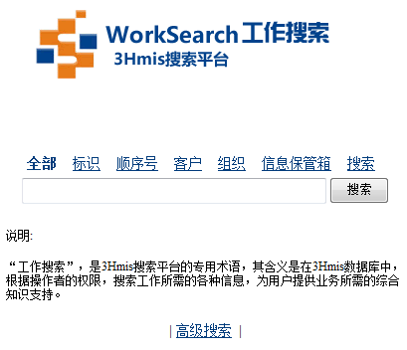
四、搜索
？？电气装备集团办公自动化
1、OA系统中的搜索
OA系统中的搜索，我们称为工作搜索，
它与互联网上的搜索有类似之处，但也
有区别。
互联网上的搜索，除了查找和阅读信息
之外，就没有其它的功能了。
OA系统中的搜索：
①、可以查找和阅读信息。
②、可以处理信息。
③、查找、阅读和处理功能受权限控制。
注：要感觉到搜索的效果，OA系统中必须要有一定的信息存量，所以，我们应该将企业常用的专有信息数字化，职员才能真正搜索到工作所需的信息。

Slide 54
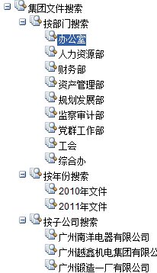
四、搜索
？？电气装备集团办公自动化
2、搜索类与搜索树
我们正在使用的OA系统，还有一个非常新颖的功能，即搜索树。也就是说，可以通过搜索树，将自己常用的搜索固定下来，并可形成带层级的搜索树结构。
① 每一个搜索类，都可固化一组搜索条件，点击搜索类，即可查找出满足条件的信息。
② 通过创建带层级的搜索类，即可形成搜索树。
注：创建搜索类，需要一定的SQL语言知识。

Slide 55
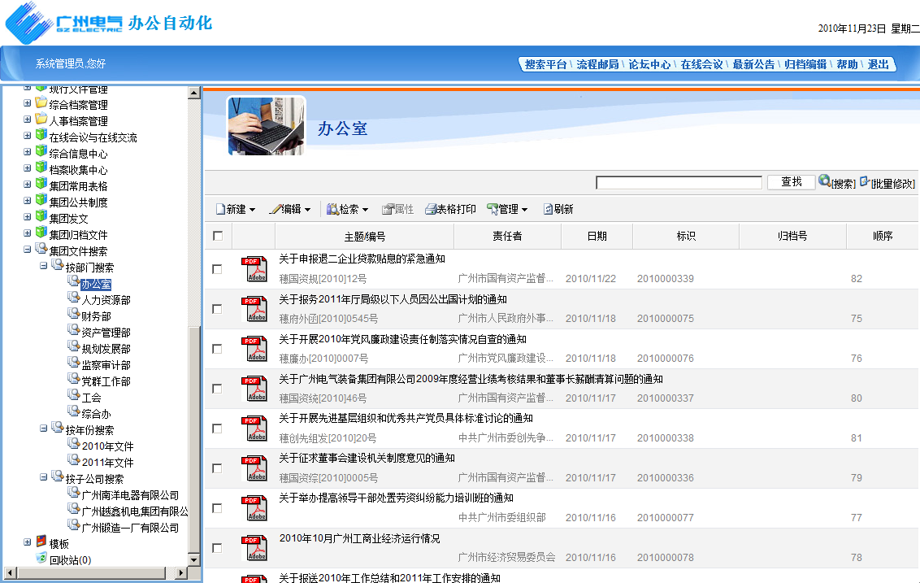
四、搜索
？？电气装备集团办公自动化
2、搜索树（续）
点击搜索树节点，可以获得相应的搜索信息。
点击办公室，即可查找出与办公室相关的文件。

Slide 56
五、其它实用功能
？？电气装备集团办公自动化
1、提醒
每一条信息都可提交提醒，提醒可按日、周、月、年等进行，对于一些周期性工作的提醒非常有用，配置有短信平台时，还可发送短信提醒。
2、短信收发
① 短信收发功能需要硬件支持（短信收发器）。
② 可以利用流程短信提醒功能改善流程处理的效率。
③ 可以利用短信平台提交流程和处理流程，方便简单事务的流程处理。
④ 可以群发短信。
⑤ 可以指定短信平台的统一收件箱接收短信。
3、双向交流
可以利用在线会议中的交谈功能，与任何用户实时在线交流。

Slide 57
答疑
？？电气装备集团办公自动化
如有任何问题，我们均将细心解答。

Slide 58
谢谢！
？？电气装备集团办公自动化

